Slide 1
Подданные фараона

Slide 2
Тест
1.Как назывался властитель в Древнем Египте?
а)монарх
б)фараон
в)папа
г)царь

Slide 3
2. .Какая река являлась источником жизни в Древнем Египте?
а)Амазонка
б)Нил
в)Ганг
г)Хуанхэ

Slide 4
3. Первой построенной в Египте гигантской ступенчатой пирамидой была...
а)пирамида Тутанхамона
б)пирамида Хеопса
в)пирамида Джосера
г)пирамида Рамзеса

Slide 5
4. Жилище для богов в древнем Египте:
а) саркофаг
б) пирамида
в) храм

Slide 6
5. Как называлось в Египте высушенное тело, обмотанное бинтами?
а) амулет
б) саркофаг
в) мумия

Slide 7
6. Что обозначает понятие «религия»?
а) вера в сверхъестественные силы
б) вера в силы природы
в) умение подчиняться кому-либо

Slide 8
План урока:
Вельможи и чиновники.
Жрецы.
Воины.
Земледельцы и ремесленники.
Самые бесправные люди в Древнем Египте.

Slide 9
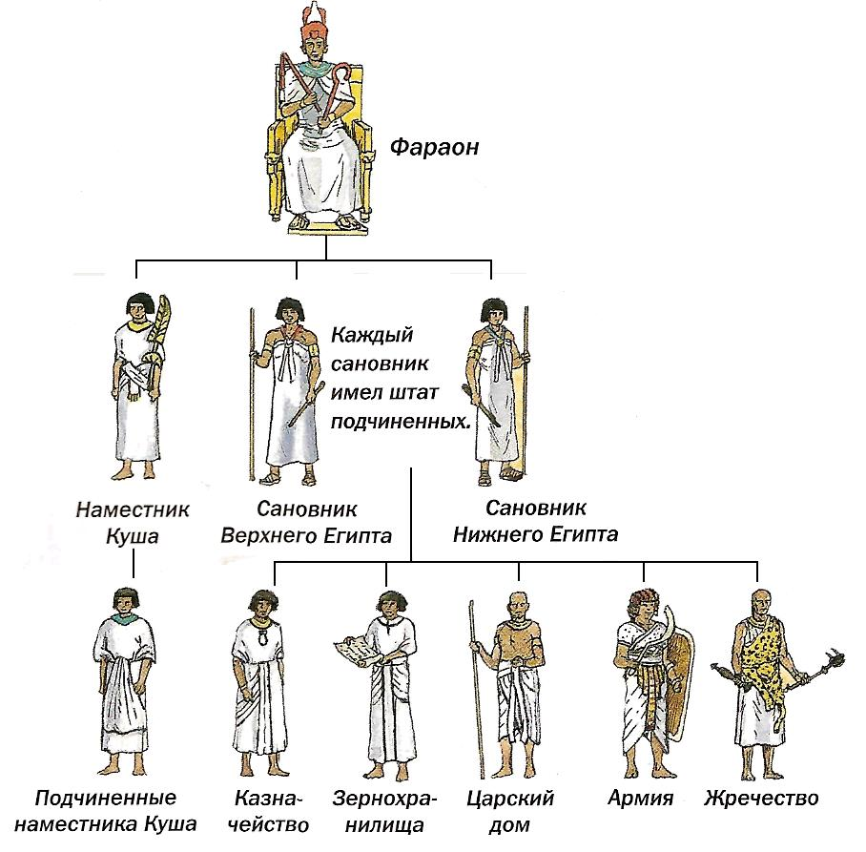

Slide 10
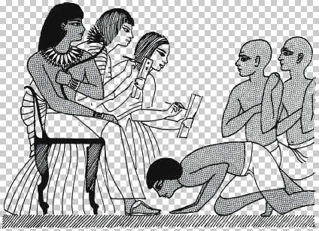
Вельможи и чиновники
В управлении страной фараону помогали вельможи и чиновники – люди, занимавшие должности на государственной службе.

Slide 11
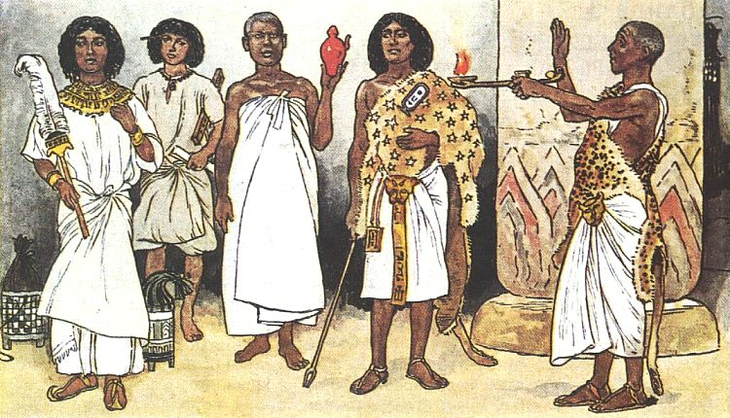
Вельможи и чиновники
Высшие должности в государстве :военачальников, руководителей работ, верховных жрецов главных египетских храмов занимали представители царского дома.

Slide 12
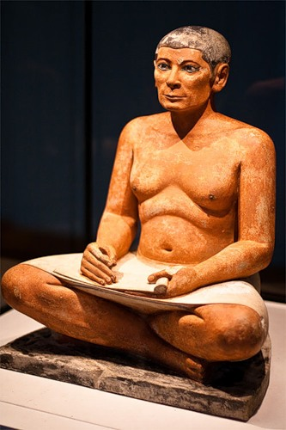
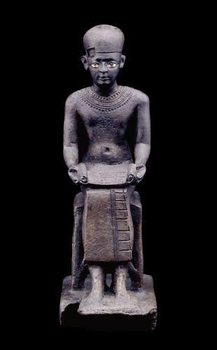
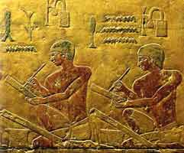
Вельможи и чиновники
Под началом у них находилось много писцов. Профессия писца считалась в египетском обществе одной из самых престижных.

Slide 13
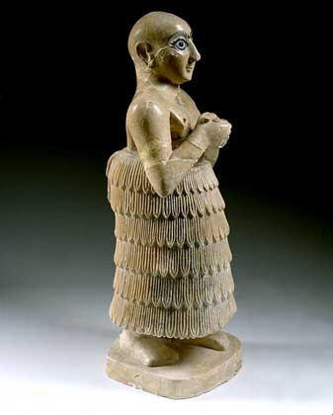
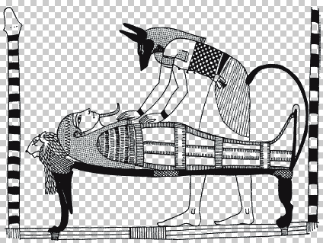
Особую группу населения составляли жрецы-служители храмов.
Главной обязанностью жрецов было совершать обряды и ритуалы.

Slide 14
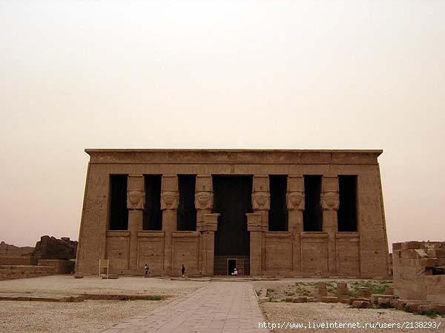
Только верховный жрец имел право входить в святилище- место, где находилась статуя бога, и выполнялись ритуалы.

Slide 15
Жрецы
Чтобы стать жрецом, надо было научиться писать и читать.
Следовало знать богов, связанных с ними священных животных, растения, обряды, мифы.
Жрецы отвечали за праздники в честь бога.
Составляли календари, в которых указывали счастливые и несчастливые дни.

Slide 16
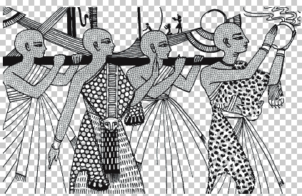
Внешний вид, одежда жреца зависели от занимаемого им положения

Slide 17
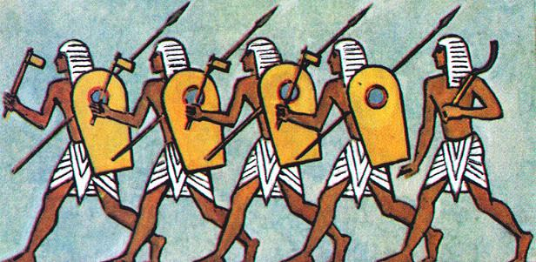
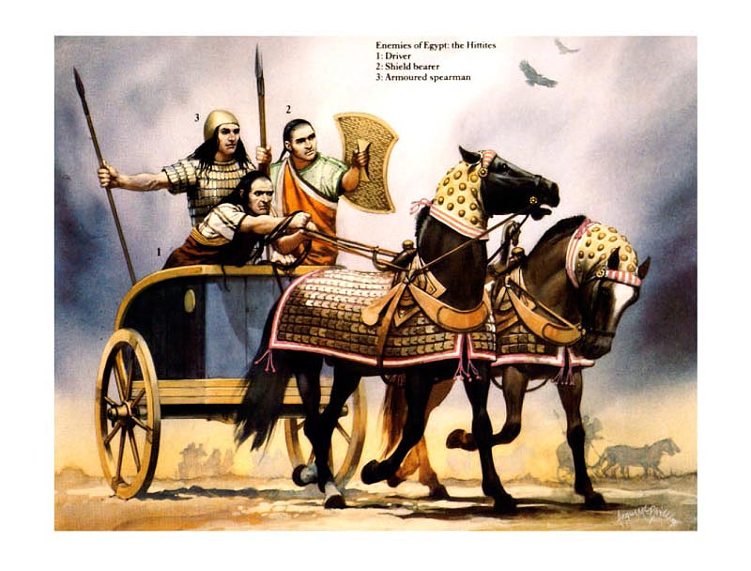
Воины
Прочитайте текст на стр. 44-45, рассмотрите иллюстрации. Из чего состояло вооружение египетского воина?

Slide 18
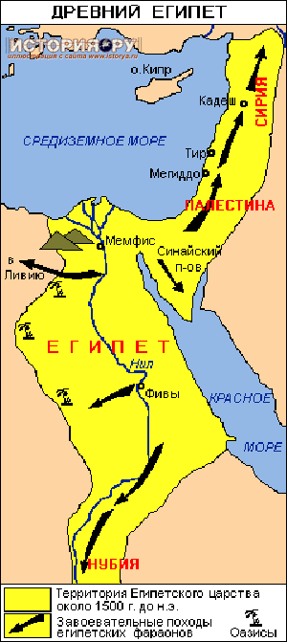
Рассмотрите карту и определите, какие страны были завоеваны древним Египтом.

Slide 19
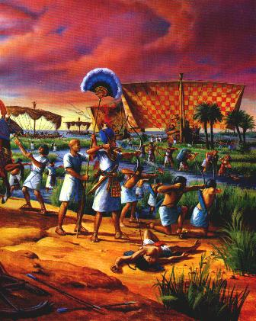

3. Военные походы фараонов
В 1750 году до н.э.
Египет подвергся нападению кочевников, но египетская армия разбила противника и защитила страну.
Укрепив армию, фараоны стали обращать внимание на соседние богатые государства, пытаясь подчинить их своей власти.

Slide 20
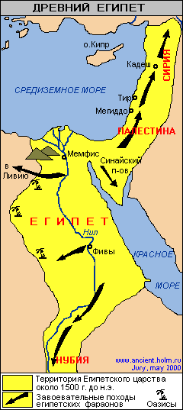
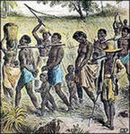
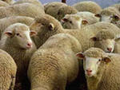

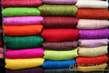
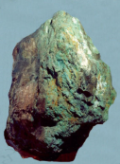
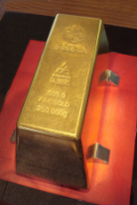
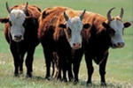
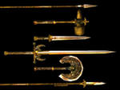
финикия

Slide 21
Земледельцы и ремесленники
Основную часть населения составляли земледельцы и ремесленники. С них взимали налоги - обязательные платежи в пользу государства.

Slide 22
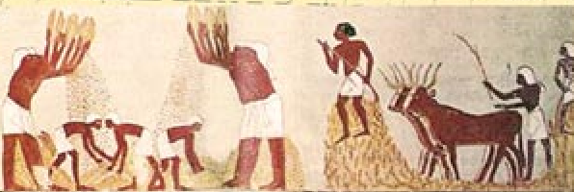
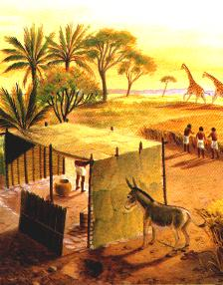
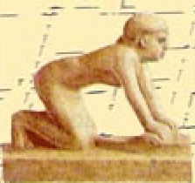
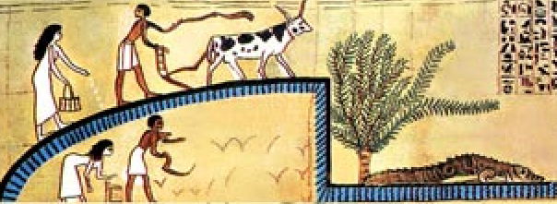
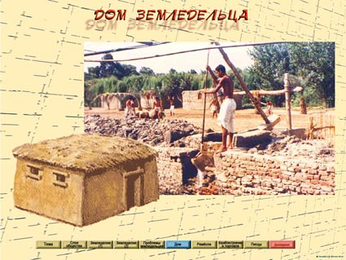

Slide 23
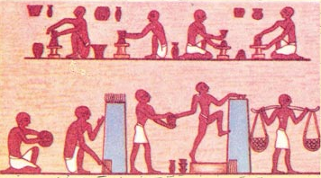
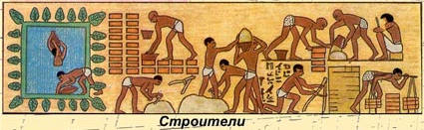
Земледельцы и ремесленники

Slide 24
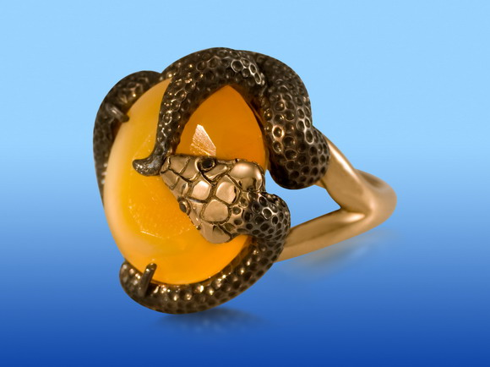
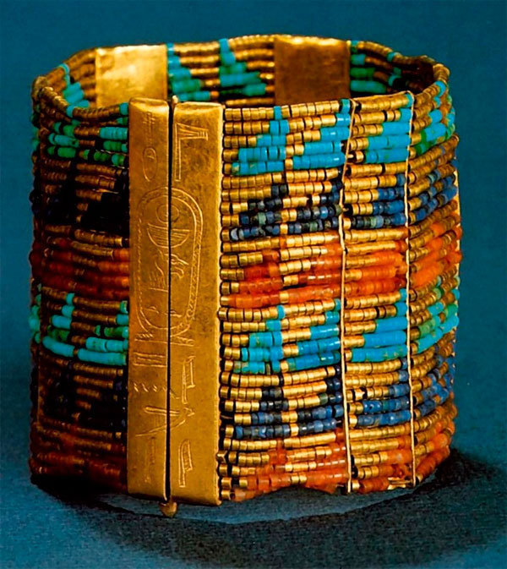
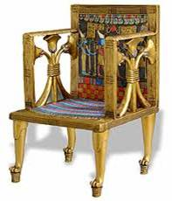
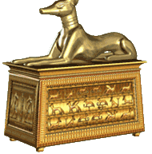
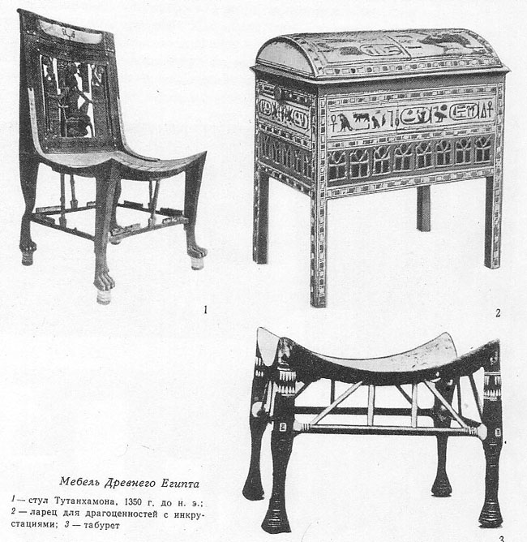
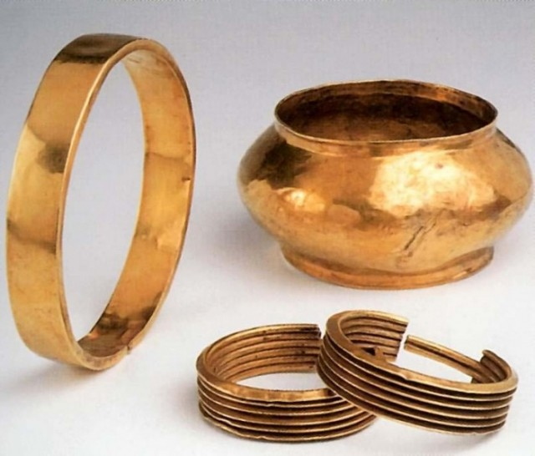
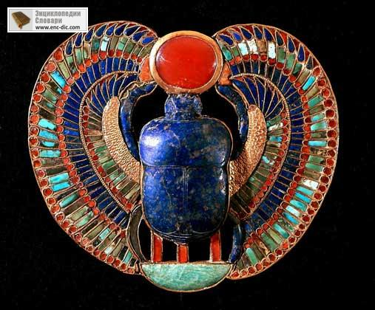

Slide 25
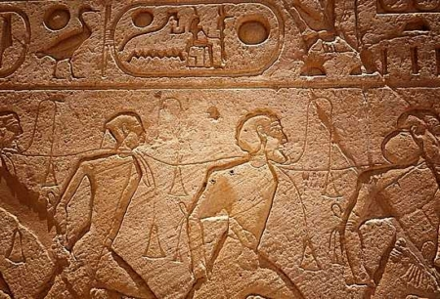
Самыми бесправными в Древнем Египте были рабы – люди, не имевшие свободы

Slide 26
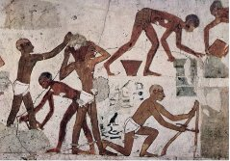
Рабы
В результате удачного военного похода армия захватывала пленников – воинов и мирных жителей. Они становились рабами. Значительная часть поступала в храмы, другая была занята на государственных работах и в хозяйстве фараона.

Slide 27
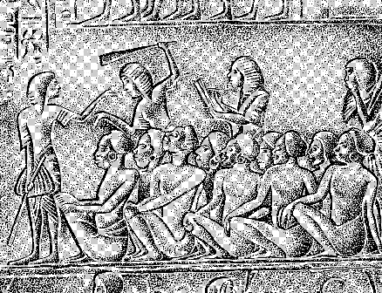
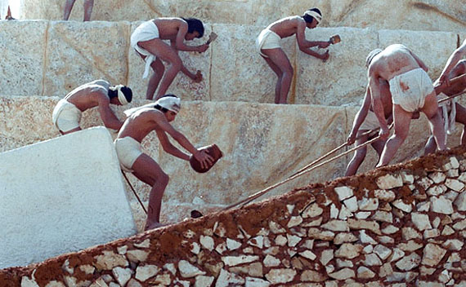
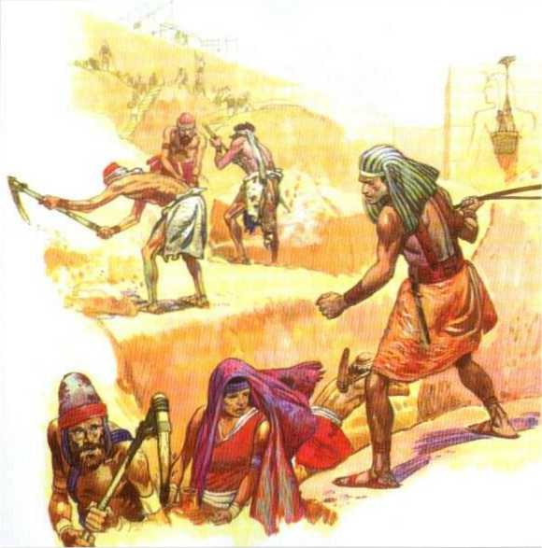
Рабы
Хозяин раба мог продать, подарить или передать по наследству. Тяжелее всего приходилось рабам, занятым на строительстве и в каменоломнях. В лучших условиях оказывались те, кто владел каким-либо ремеслом или обслуживал своих хозяев.

Slide 28
Работаем с источником
Прочитайте «Поучение» на стр.49.
О какой профессии идет речь?
Почему в поучениях часто встречалось пугающее описание этой профессии?

Slide 29
Домашнее задание:
§ 8, вопросы на стр. 48 – 49, документ; Р.т. – задания к § 8.

Slide 30
Спасибо за урок!

